Slide 1
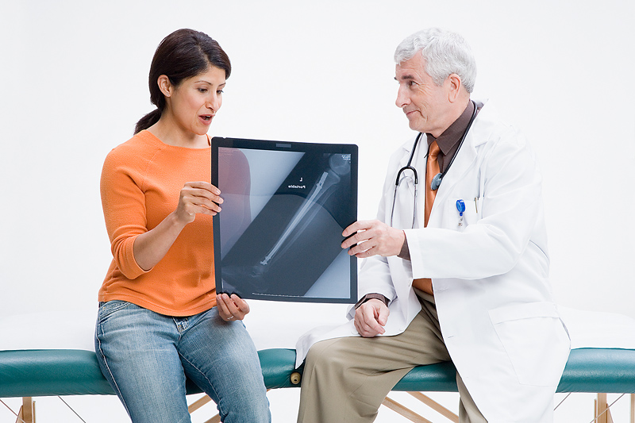
מערכות רפואיות -
עבודת גמר 5 יח"ל

Slide 2
מטרות עבודת הגמר
חשיפת התלמידים לבעיות בריאות בקהילה (באמצעות חקר ניהול מצבי בריאות של מטופלים Case Study) ופיתוח מודעות לצרכי הבריאות הרצויים של הפרט בקהילה.
הכרת המענה הקהילתי המצוי, דרכי מניעה וטיפול הקיימים בקהילה. כולל איתור מידע ממקורות אינטרנטיים רפואיים מהימנים, ספרות מקצועית, ראיון עם צוות רפואי.

Slide 3
המשך
איתור נקודות חוזק ותורפה בהתנהגות הבריאותית של הפרט כגורם למצב הבריאותי ו/או נקודות החוזק והתורפה בקהילה, כולל במערכת הבריאות.
תרומת העבודה לתלמיד - הפקת לקחים אישיים:
הפנמה של התנהלות בריאותית נכונה לחיים שלו ושל משפחתו ולמידה על היכולות והעוצמות האישיות.
הרחבת אופקים והעשרה: רכישת כלים לכתיבת עבודה ברמה אקדמית, התנסות בעבודת צוות.

Slide 4
שלבי ההכנה לביצוע עבודת הגמר
חלוקת הכיתה לצוותי עבודה של 3 תלמידים בקבוצה.
הקבוצה יכולה לבצע את הפרויקט על: שלושה מטופלים עם אותה מחלה
איתור מטופל במעגלי המשפחה המצומצמת / המורחבת / בקהילה / מרכזים רפואיים / מרכזי שיקום / מד"א / עמותות שונות / בתי דיור מוגן.
כל קבוצה תעסוק במצב בריאותי שונה.

Slide 5

רקע עיוני
איתור ואיסוף חומרים על הרקע עיוני: אנטומיה, פיזיולוגיה וקליניקה של המערכת הנפגעת, מספרות מקצועית עדכנית וממקורות אינטרנטיים רפואיים מהימנים.
איתור מאמר מדעי חדשני על היבט נוסף הקשור למחלה כמו מחקרים / טיפולים ועוד.

Slide 6
סיפורי המקרים
ביצוע ראיונות עם:
המטופל ו/או משפחת המטופל: נתונים אישיים, היסטוריה רפואית ומצב נוכחי.
רופא משפחה /רופא מומחה / צוות רפואי.
בניית עץ בריאות משפחתי.

Slide 7
כתיבת עבודת הגמר
מבוא
חלק עיוני - אנטומיה-פיזיולוגיה של מערכת הגוף הנפגעת במחלה,
קליניקה תיאור המצב הבריאותי: סיבות למחלה, פתופיזיולוגיה, סימנים, אבחון, טיפול, מניעה ראשונית ושניונית, סיבוכים.
מאמרים מדעיים חדשניים בנושא מחקרים / טיפולים/ תרופות / אמצעים טכנולוגיים חדשניים . (מאמר מ- 5 השנים האחרונות ומקור מדעי).
סיכום סיפורי המקרים (הדגשת השמירה על סודיות רפואית)
תיאור המטופלים
  בנתונים האישיים - פיתוח הסתכלות פיזית, רגשית, ראיונות - תקשורת מילולית ובלתי מילולית.
  בהיסטוריה הרפואית – התפתחות המחלה, ומחלות נוספות.
  במצב הנוכחי - טבלאות תרופות, בדיקות דם, לחץ דם, דימות.
  הצגת עץ בריאות משפחתי עם כל המחלות במשפחה.
  ראיון רופא מומחה/ צוות רפואי.

Slide 8
המשך
חלק יישומי
  טבלת השוואה אחת בין החלק העיוני לסיפורי המקרים של המטופלים ובין שלושת סיפורי המקרים.
  דיון ומסקנות מתוצאות ההשוואות.
  הערכת ‏ההתנהגות ‏הבריאותית‏ של‏ כל אחד מהמטופלים.
סיכום עבודת הגמר
  תובנות לגבי כל אחד מחלקי סיפורי המקרים של כל מטופל.
  רפלקציה אישית.

Slide 9
המשך
משוב למטופלים ולקהילה
  תרומת הפרויקט למטופל ברמת מנע ראשונית ושניונית.
  גיבוש הצעה יצירתית לשיפור המענה הקהילתי.
ביבליוגרפיה.
נספחים.
הצגת הפרויקט בפוסטר

Slide 10
דוגמאות של פוסטרים

Slide 14

משוב מדברי התלמידים
"בנוסף לידע שרכשתי, נוצר קשר חם עם בני משפחתי.
נוצרו קשרים קרובים, דאגה ואכפתיות שלי לסבתי,
תדירות ביקוריי אצלה עלו מאד. התקשרתי לעיתים קרובות לבדוק שאכן לקחה את תרופותיה".

Slide 15
המשך משוב מדברי התלמידים
"עבודת הפרויקט תרמה לי בתחומים רבים:
בפן החברתי הביאה ליצירת קשר אמיץ בין חברות הקבוצה. לימדה אותנו את החשיבות והיעילות בעבודת צוות.
למדנו איך לחקור נושאים לעומק, הרחיבה את אופקינו ורכשנו ידע חשוב להמשך החיים לנו ולסביבתנו.
אני מאד גאה בתוצר העבודה".

Slide 16
המשך משוב מדברי התלמידים
"הפרויקט תרם לי רבות ביכולת ההתמודדות שלי עם קשיים:
הגשת מטלות בפרק זמן מוגבל ומוגדר.
למדתי איך להתמודד עם מקורות מידע אינטרנטיים וספרותיים ולהטמיע אותם בשפתי בעבודה.
ההתמודדות נתנה לי כוח ומוטיבציה להתמודד עם קשיים ולחצים גם בתחומים אחרים מתוך ידיעה שהצלחתי לבצע פרויקט בסדר גודל כזה".

Slide 17
המשך משוב מדברי התלמידים
"למדתי לקשר בין חומר עיוני מקיף לבין מקרה אינדיבידואלי של מטופלת אחת, הרגשתי שאני מרחיבה אופקים.
ככל שהפרויקט דרש השקעה רבה הוא היה שווה כל רגע של עשייה. נתרמתי ממנו רבות".
"הפרויקט איפשר לי להתנסות בכתיבת עבודה ברמה אקדמית, דבר שיהווה יתרון בלימודי העתידיים באקדמיה".

Slide 18
המשך משוב מדברי התלמידים
                "תהליך כתיבת פרויקט הגמר תרם לי רבות בפן האישי, המקצועי ולמדה אותי המון על עצמי, על תכונותיי ועל יכולותיי. העשיר את ידיעותיי בתחום הרפואה, העמיק את אהבתי לעולם הרפואה, וגרמה לי לרצות לעסוק בתחום המרגש הזה".
                "במקצועות לימוד אחרים אני לומד בשפה הערבית. כתיבת הפרויקט שיפרה את שליטתי בשפה העברית".

Slide 19
טפסים נלווים לעבודת הגמר
  לפני הכנת הפרויקט יש להגיש לאישור לפיקוח:
    טופס ריכוז פרויקטים (נספח 4 מוגש ע"י רכז המגמה).
    טופס אישור הפרויקטים (נספח 5 ראשי הפרקים מוגשים ע"י כל קבוצה).
  בזמן הכנת הפרויקטים יש להגיש למורה המנחה:
  דו"ח חודשי, תיאור התקדמות התלמיד בכתיבת הפרויקט (מוגש ע"י כל קבוצה).
  בזמן הבחינה – טופס להערות על הפרויקט נכתב ע"י הבוחן.
  לאחר הבחינה – טופס משוב שנשלח לפיקוח ע"י הבוחן .

